Slide 1
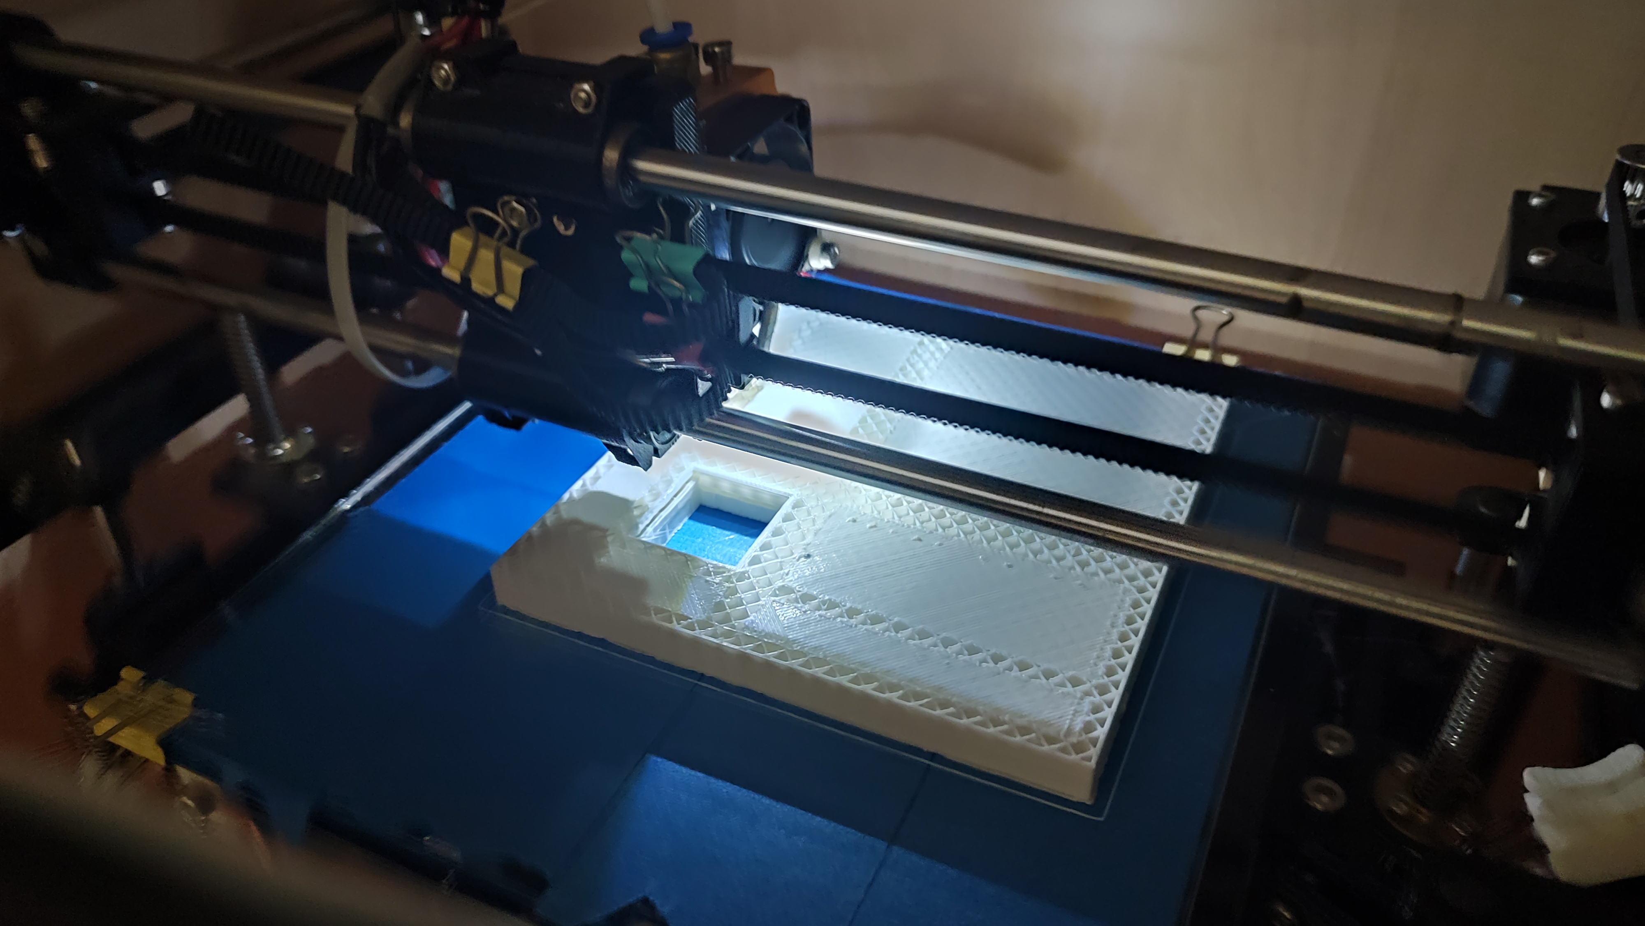
111B人工智慧及其應用期末專題報告 Part I 主題: ESP32氣象站
組別: 電子學實驗小組
組員: 謝在宥、李泳諒、施家畯
報告日期: 2023-06-13
製作: 謝在宥

Slide 2
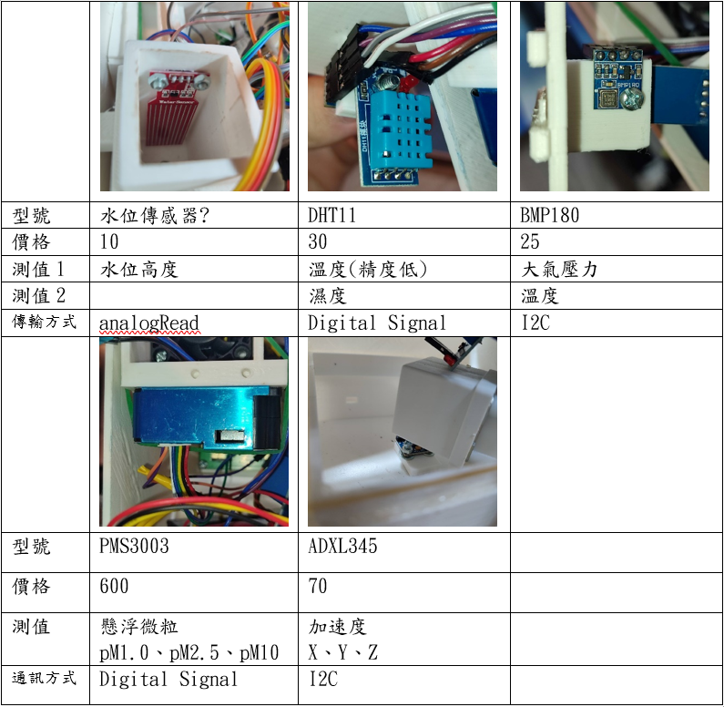
貳、設計規劃 一、感測器規劃
1.水位傳感器
→水位偵測器
2.DHT11 →溫室度偵測器
3.BMP180 →大氣壓力偵測器
4.PMS3003 →懸浮微粒偵測器
5.ADXL345 →加速度規(X、Y、Z三軸)

Slide 3
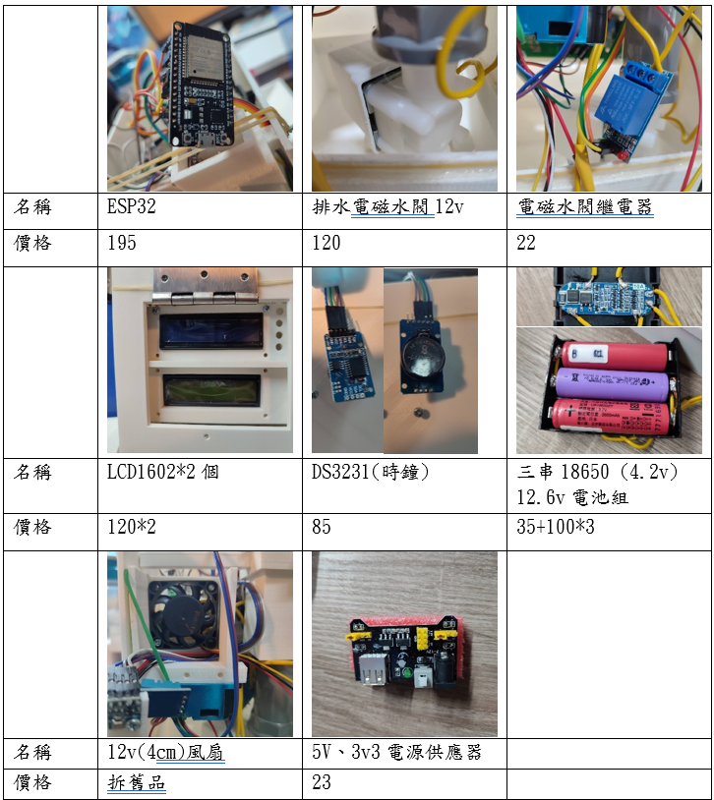
二、模組規劃
1.ESP32 →微控制器
3.電磁水閥
→控制水箱排水
4.電磁閥繼電器 →繼電器開關
5.LCD1602 →螢幕2個
6.DS3231 →時鐘(ESP32無時鐘)
→斷電後有獨立電池供電
7.18650電池3串
→提供12V的直流電源
→附充放電控制模組 8.4公分12V風扇
9.麵包版直流降壓模組

Slide 4
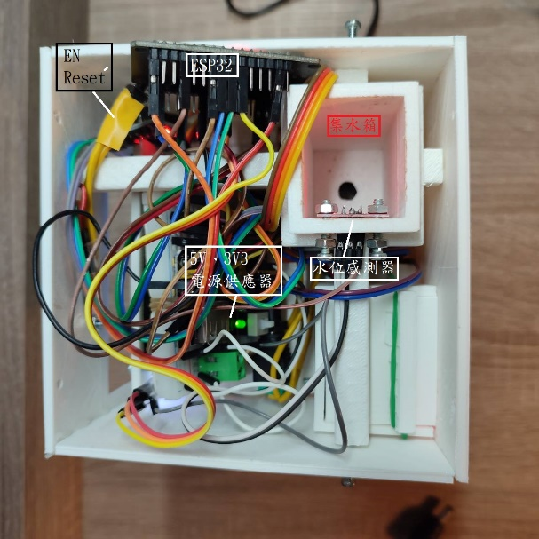
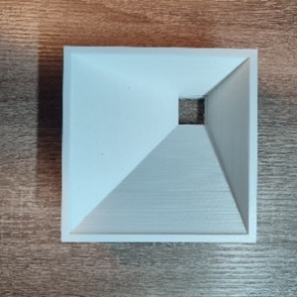
⌂降雨量計算(小時累計雨量)
降雨量測定為「單位面積的累計降水高度」。設計透過上方漏斗接取降水(接取底面積115*115mm)，透過斜面流入水箱(底面積32*28mm)；以體積=底面積*高換算，面積縮小使高度變化量增大，將測量解析度放大。
註:ESP32 analogRead於3V3值為4095。
註:檢測高度指水位高度在水箱內變化時可被測量 到的總高度區間。
計算公式
analogRead(waterPin) = (realWaterVal/4095)*40*(32*28-20*8)/(115*115) ;//輸出期間水位高度(毫米mm) = realWaterVal/4095 *檢測高度 *(水箱底面積-水位傳感器截面積)/(接取底面積)

Slide 5
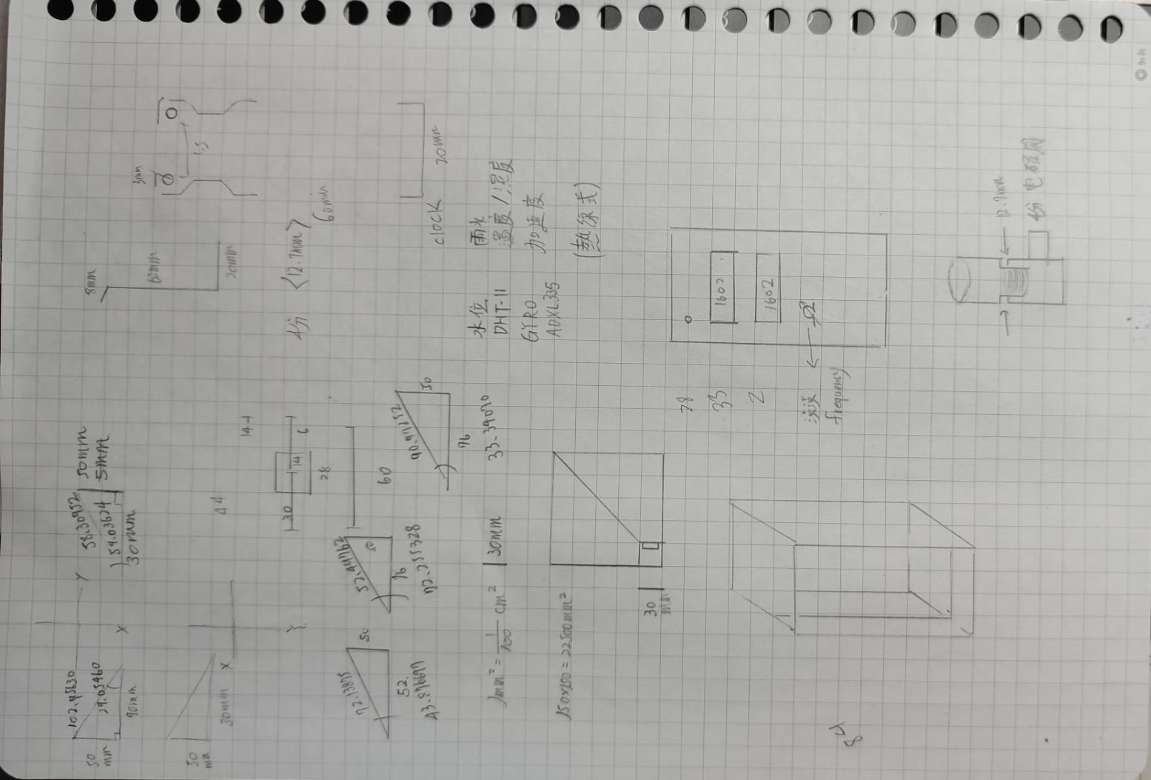
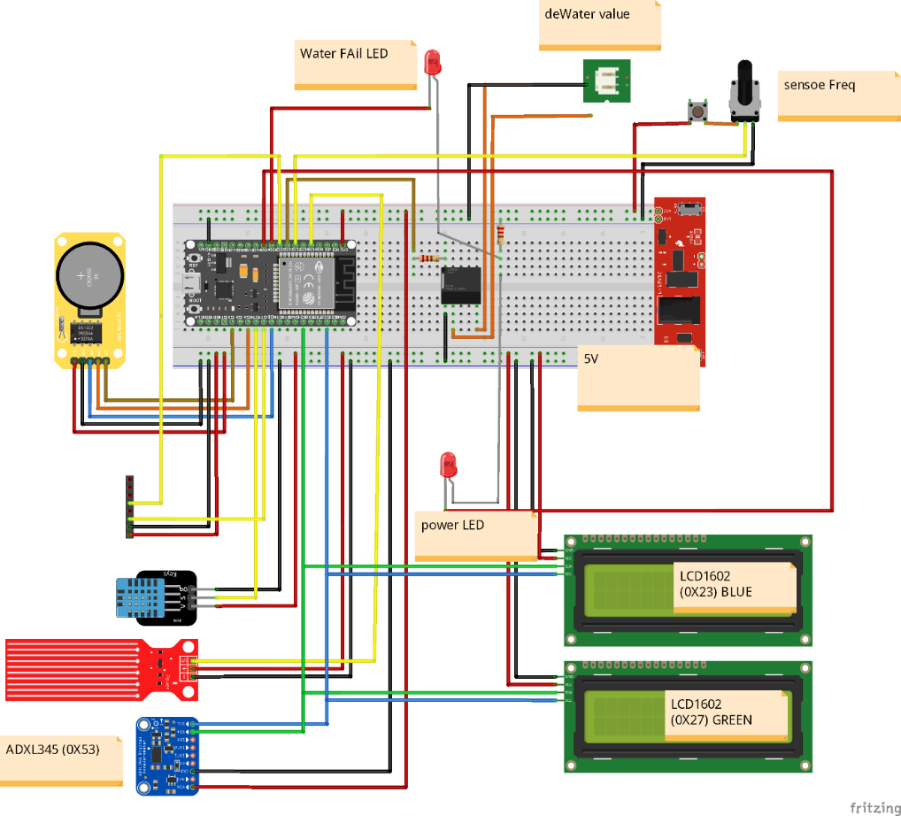
三、設計圖 1.電路圖、外觀設計 (初步規劃5/2)

Slide 6
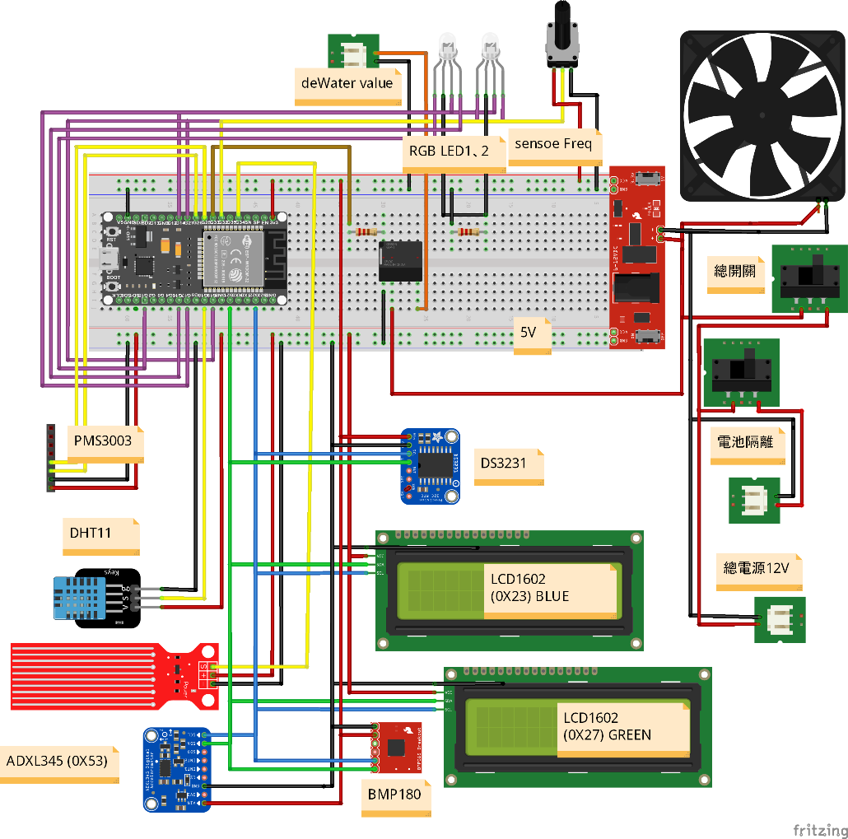
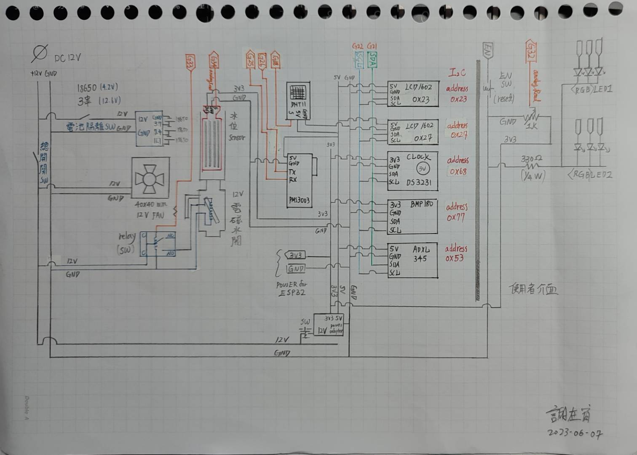
2.電路圖(完整版6/5)

Slide 7
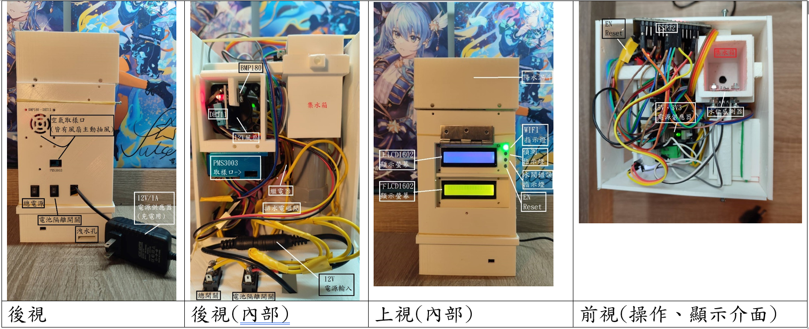
3.設備介紹

Slide 8
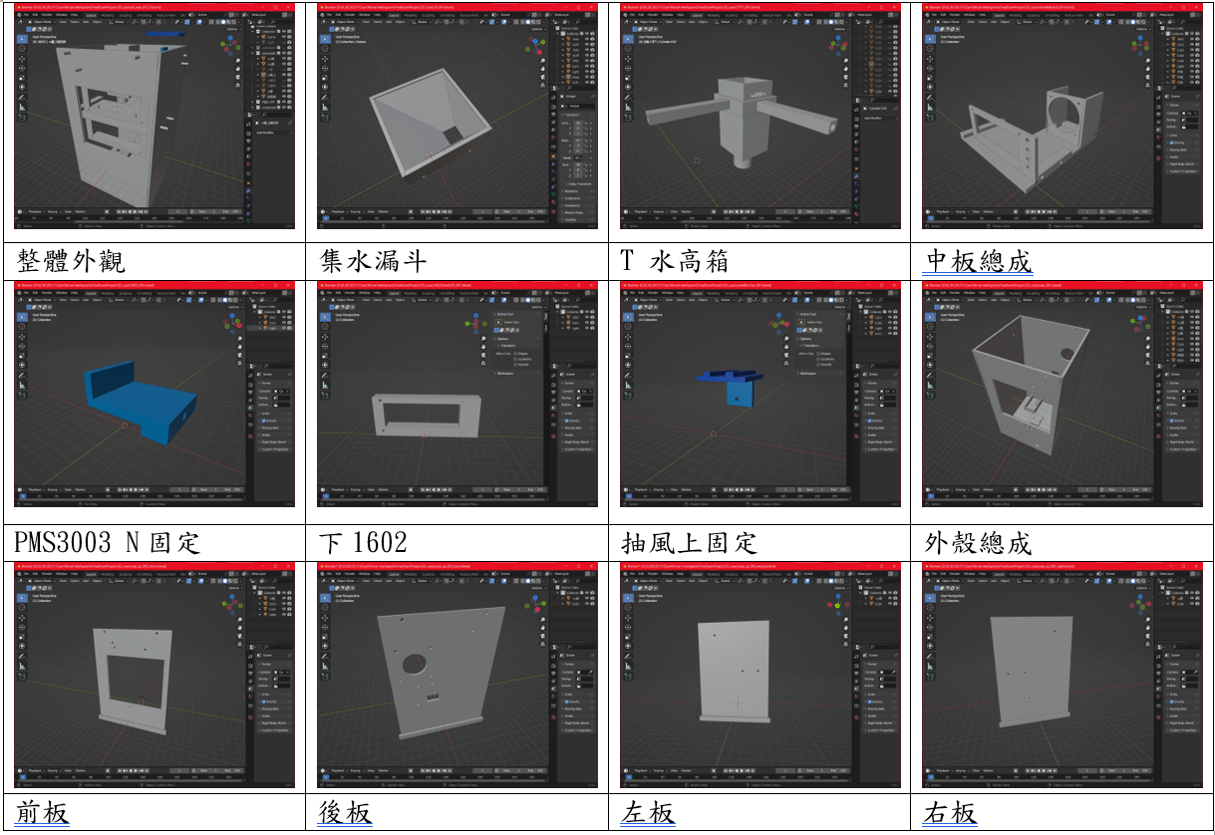
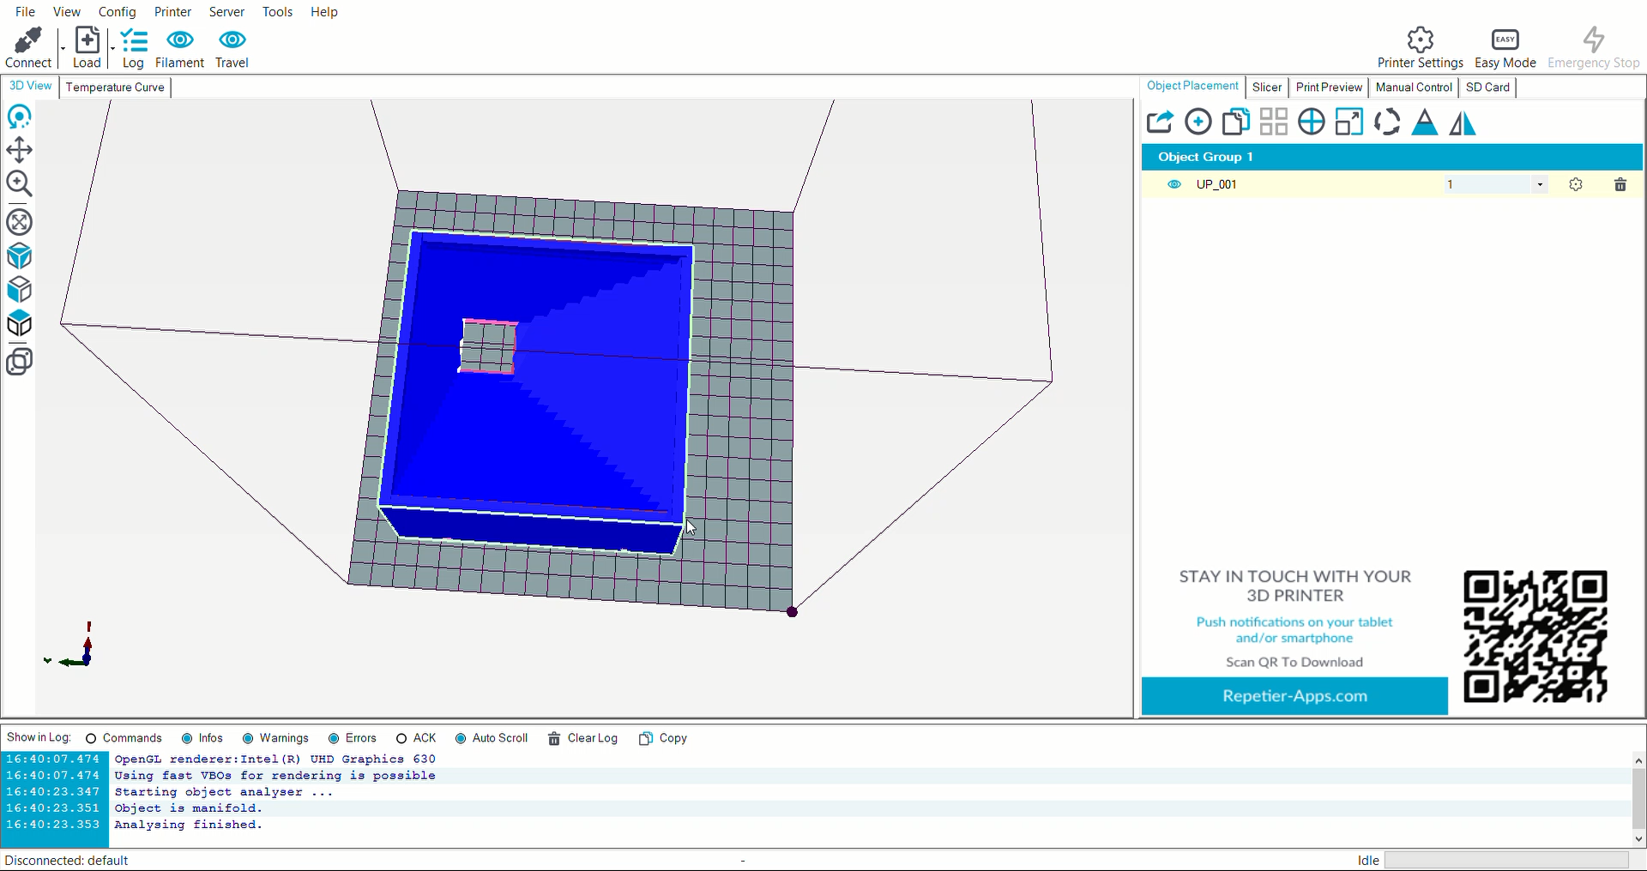
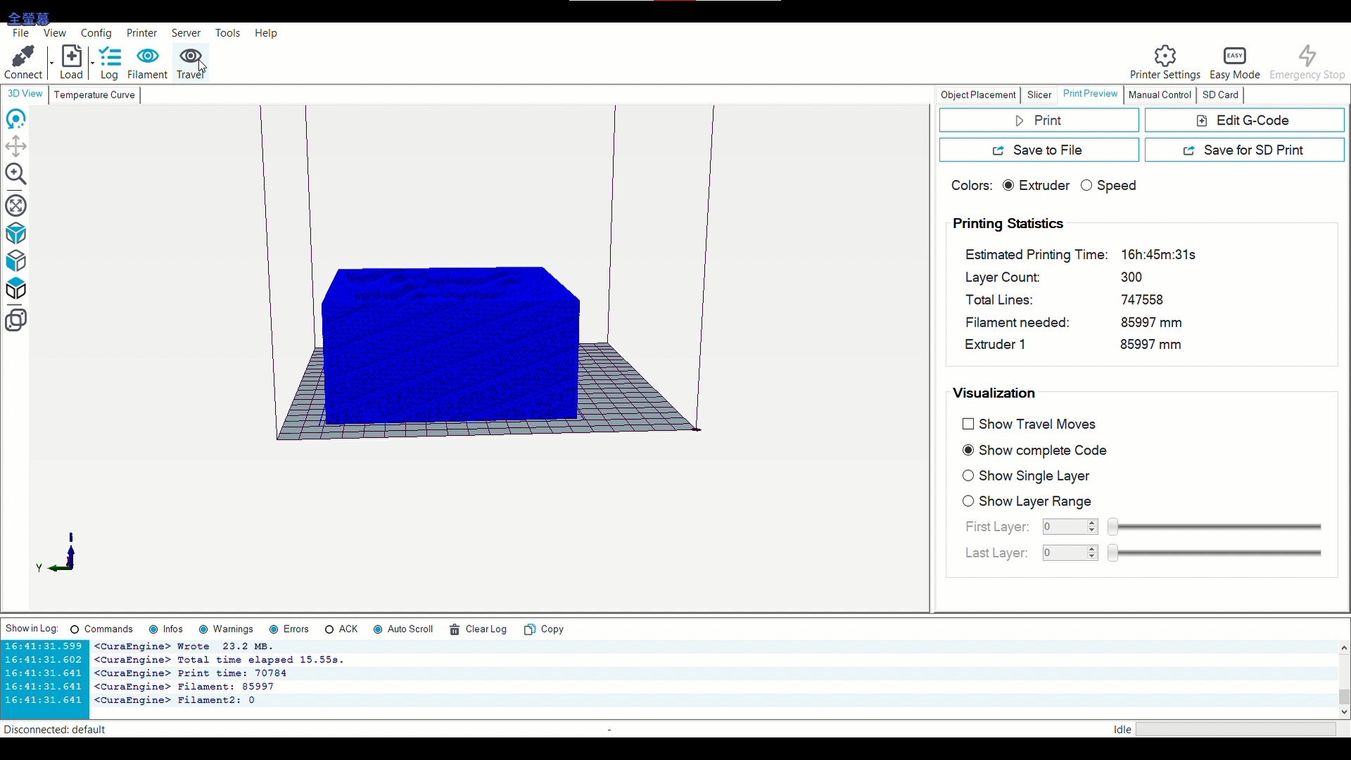
參、實際組裝 一、外殼數計(使用Blender 3D建模 5/3~12) 二、切片(轉檔Gcode)

Slide 9
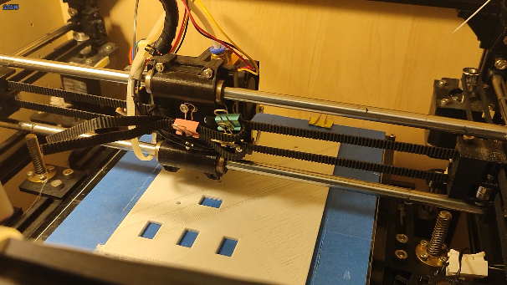
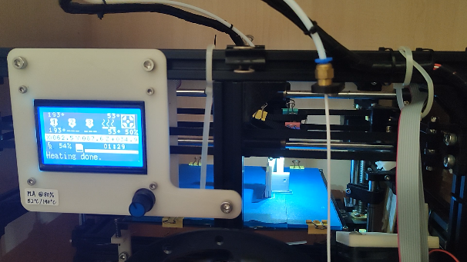

三、3D列印(5/12~22) 四、組裝流程、組裝影片
偵測器、模組選購 (4月底)
電源供應電路組裝 (5/28)
電路圖繪製、 電路預組測試 (5/2~5)
外殼與電路組裝 (5/28~30)
外殼建模(Blender) (5/3~12)
我確診
完整版程式撰寫 (5/29~6/8)
切片與3D列印 (5/12~22)
長時間穩定性測試、 參數調整 (6/2~8)
最終程式調整
製作過程縮時影片連結
https://youtu.be/B3E9KYg2nBQ

Slide 10
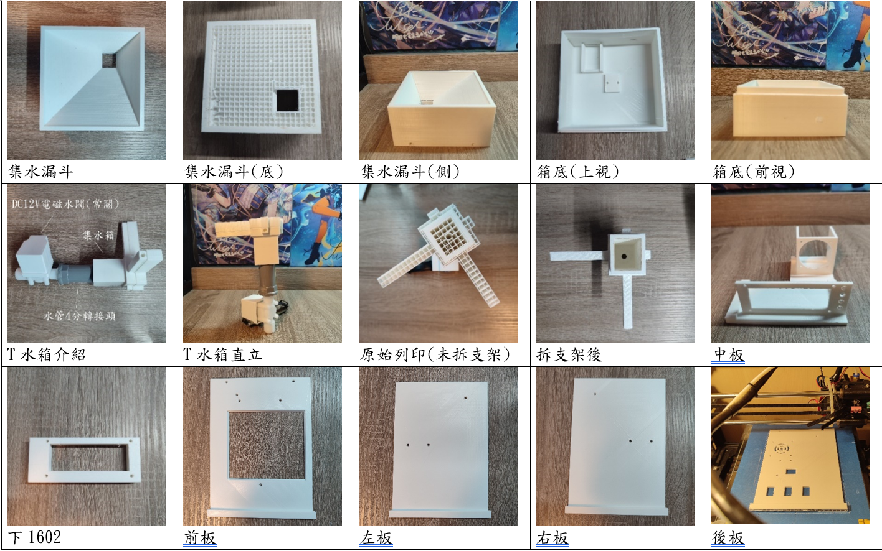
五、3D列印物件、開始組裝(5/29)

Slide 11
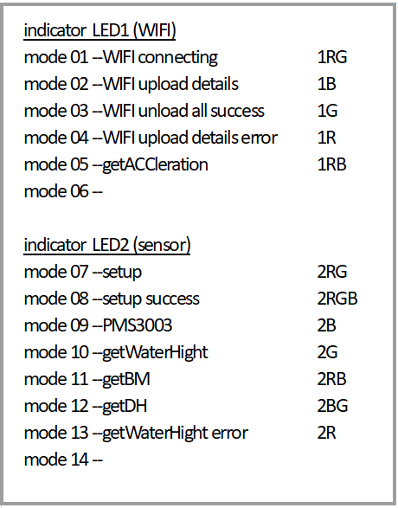
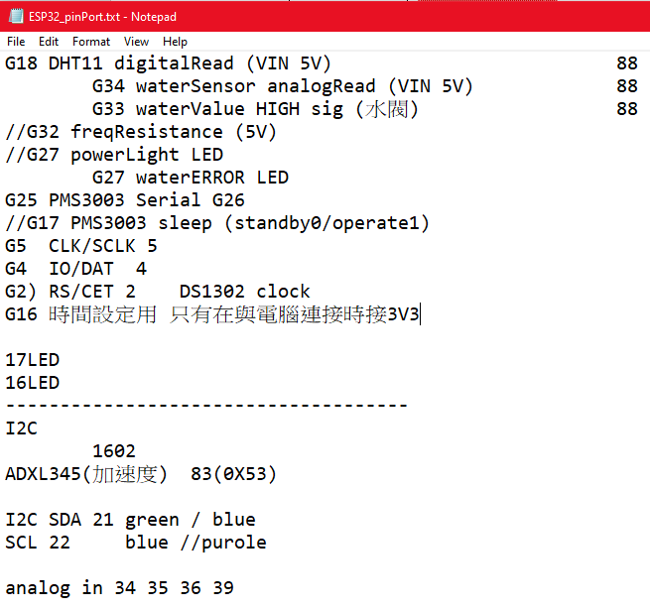
肆、成品 一、ESP32 腳位選定
參考網址: https://zerotech.club/esp32-gpio/
狀態指示燈號對照

Slide 12
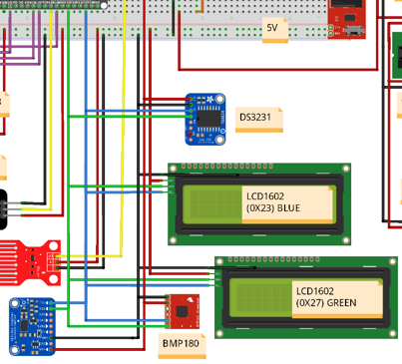
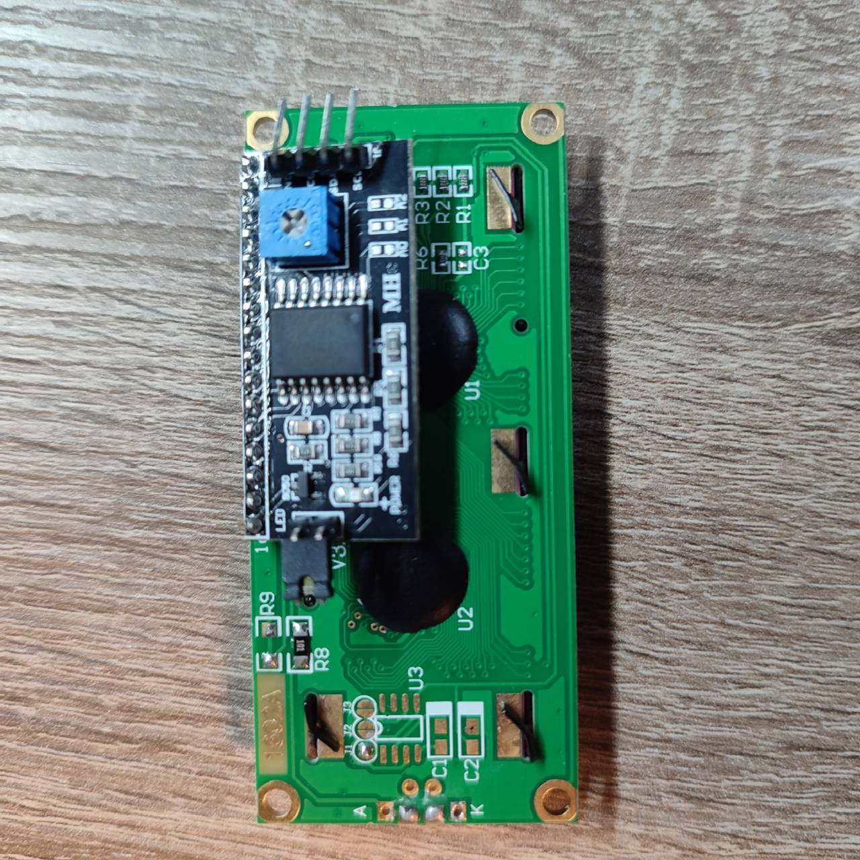
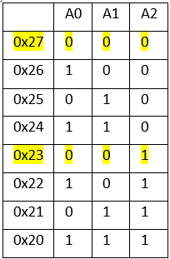
三、I²C 推薦使用
12C位址模組列表
參考網址: https://learn.adafruit.com/i2c-addresses/the-list
LCD160212C位址改寫
參考網址: https://dotblogs.com.tw/JWPL102216/2016/12/10/213049
1.為何可同時接兩個LCD1602螢幕? 位址不會冲到嗎?

Slide 13
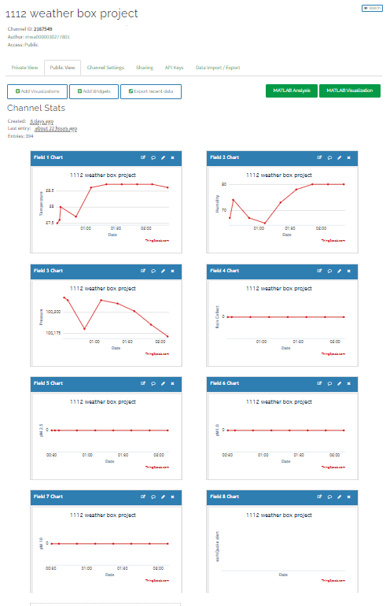

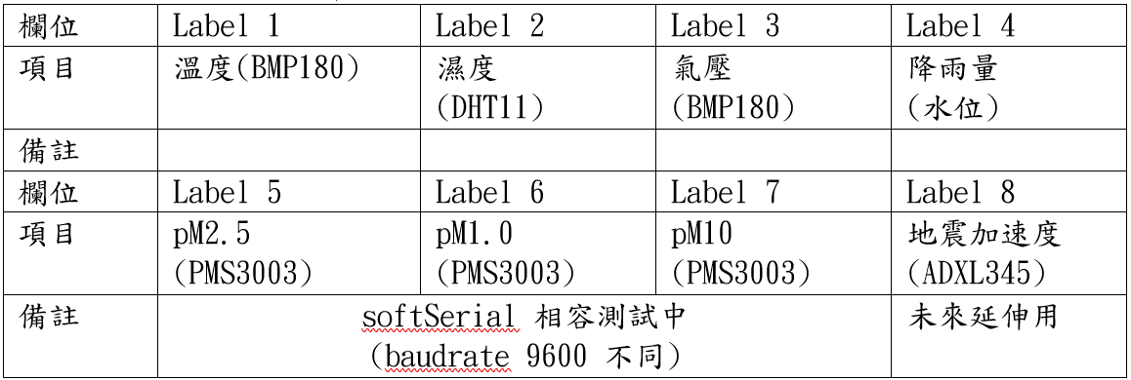
伍、資料監看 一、ThingSpeak IoT平臺
Channel ID: 2167549 https://thingspeak.com/channels/ 2167549
上傳欄位列表

Slide 14
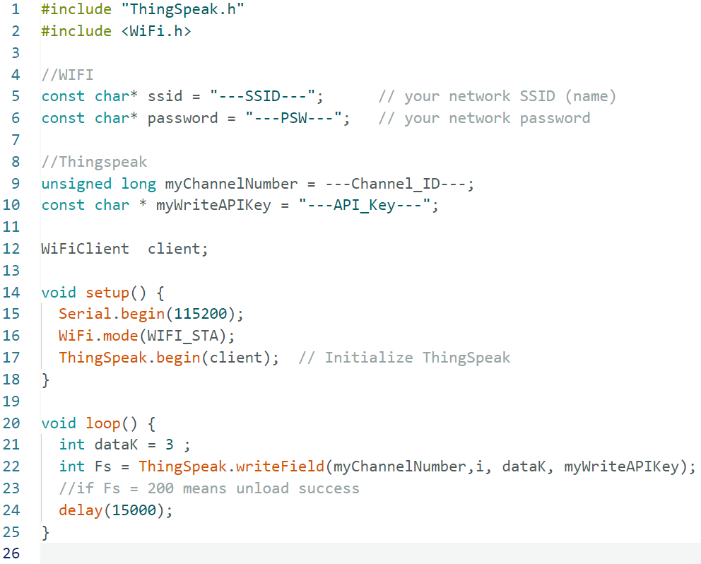
將資料上傳到ThingSpeak的核心程式

Slide 15
陸、未來展望
1.風速、風向測定
使用熱線式風速儀: 透過風速不同導致熱線線圈為維持溫度而提供的加熱功率換算為風速，易受環境背景溫度影響。
2.PMS3003 softSerial 9600 (baudrate)相容性
因PMS3003傳輸使用9600baudrate，與本系統中其他裝置(含ESP32)使用的115200baudrate不同，測試使用softSerial交替listening，在Arduino NANO系統中測試可行，但ESP32使用的softSerial與Arduino開發板不同，因此短時間測試尚未成功，未來將持續測試。
3.前掀蓋與擋水板設計
因為時間不足沒做前掀蓋檔板，未來有機會可用透明3D列印材料。 若要在戶外實際使用，空氣取樣孔與線孔皆應裝設防雨檔板。
4.充電孔獨立開孔
5.進線電源隔離開關
目前DC12V充電孔使用進線電源隔離開關的預留位置，未來可設計為固定式的12V(外5.5內2.1)的母接頭，使電源供應器可分離。並加裝一個電源供應器的進線隔離開關，使操作上更為方便。

Slide 16
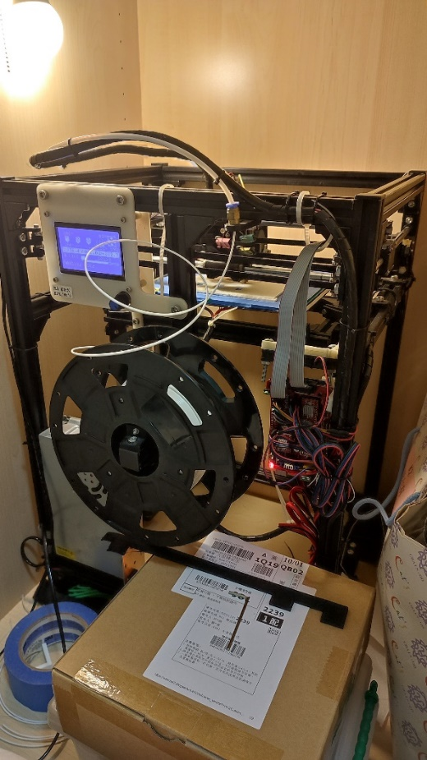
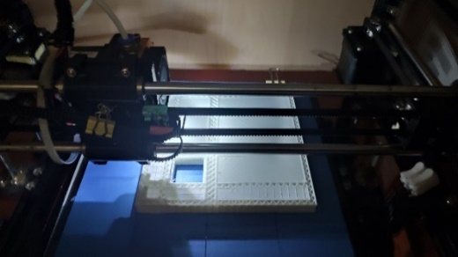
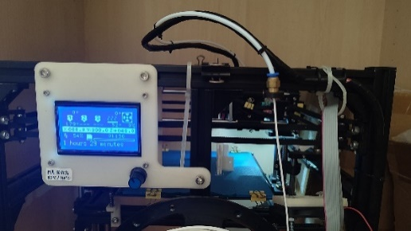
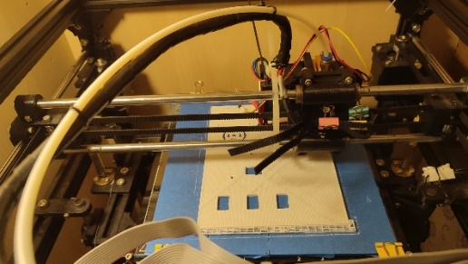
6.外觀與製作過程改良
A.3D列印熱脹冷縮的問題
下1602與中板1602螢幕架完成列印時，螺孔與螢幕方框吻合，但材料(PLA)冷卻後導致方框變大、螺孔位移，無法四個螺絲皆固定。
改良:
a.建模時預留位置(需靠經驗累積~)。
b.尋找可計算溫度影響的切片軟體。
c.趁尚未降溫時固定。
註: 3D列印時為確保列印物件與平臺暫時固定，會在平臺下方加熱(俗稱熱床)，溫度約控制在50度(實際因平臺面積過大、散熱、加熱因素，設定於53度)，完成物件列印降溫後，平臺即與物件分離。也因為減少散熱，我將3D列應機放在衣櫃裏面，列印時將門關上。這臺是我國二時自組的，因此外觀上有些雜亂~~

Slide 17
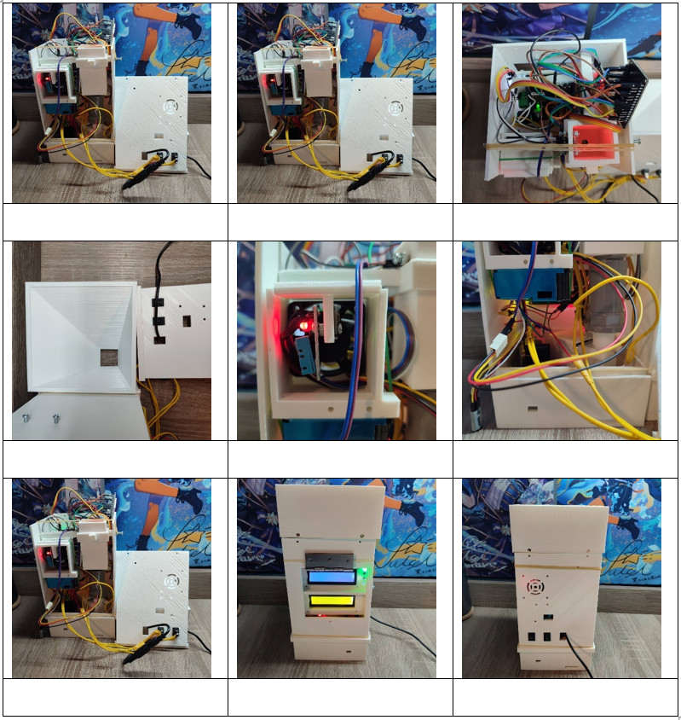
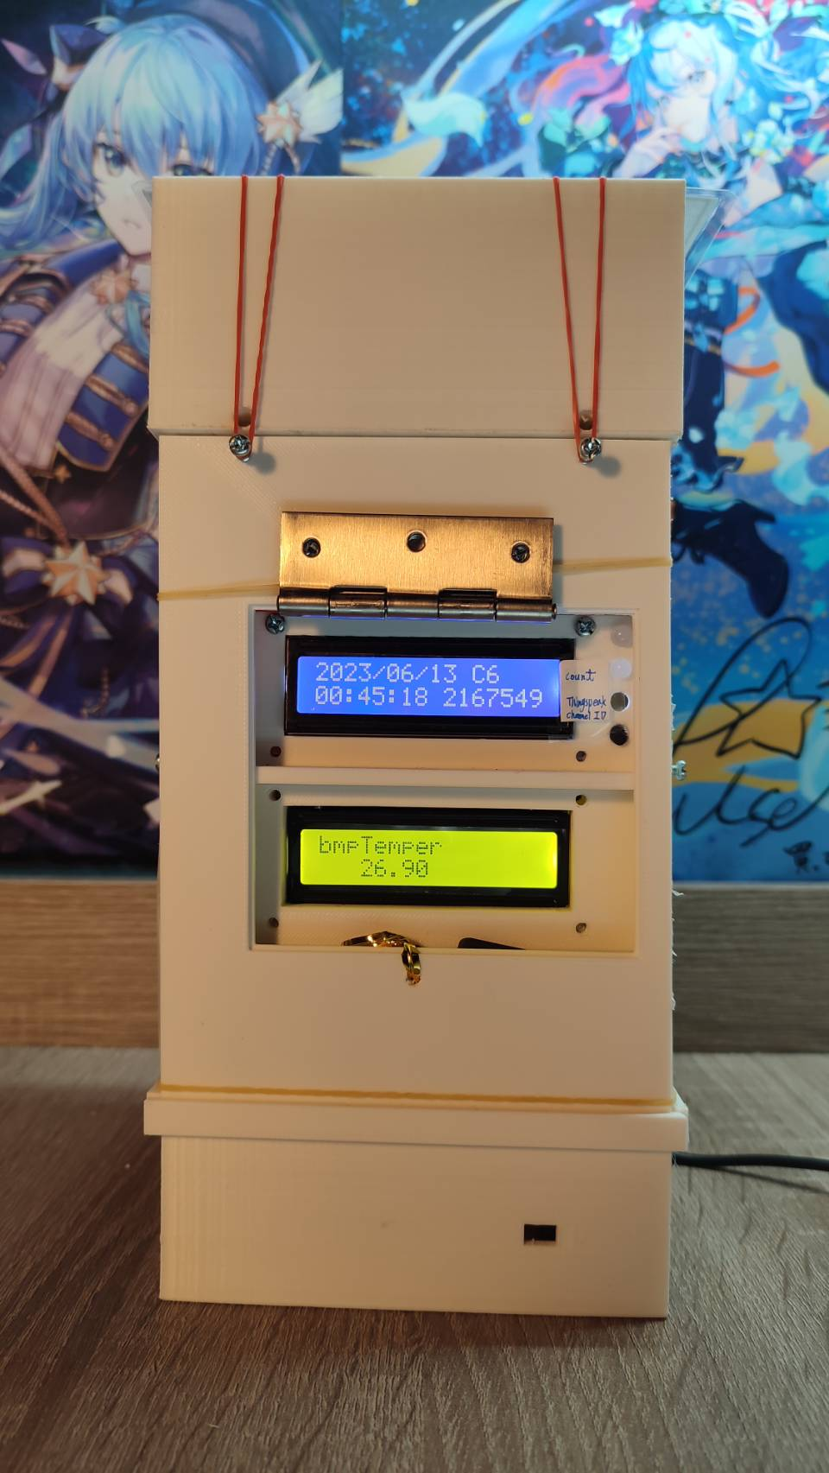
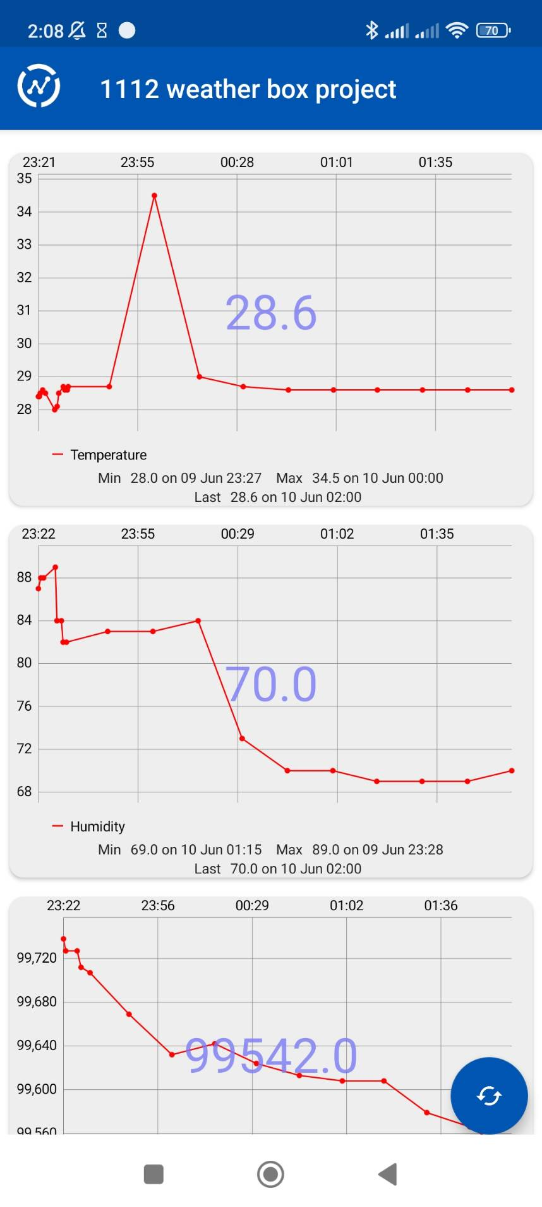
附錄一、相關照片
製作過程縮時影片連結
https://youtu.be/B3E9KYg2nBQ

Slide 18
謝謝聆聽!
電子學實驗小組 李泳諒、施家畯、謝在宥

